Slide 1
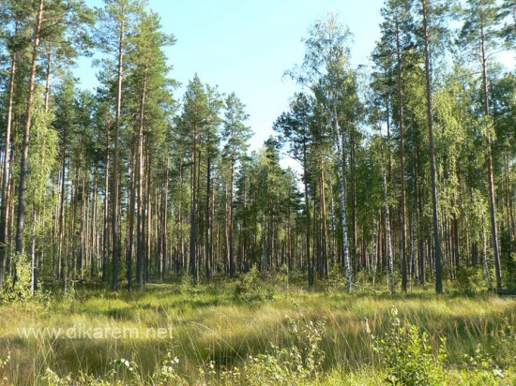
Лесные опасности

Slide 2
Внимание: ядовитые растения!

Slide 3
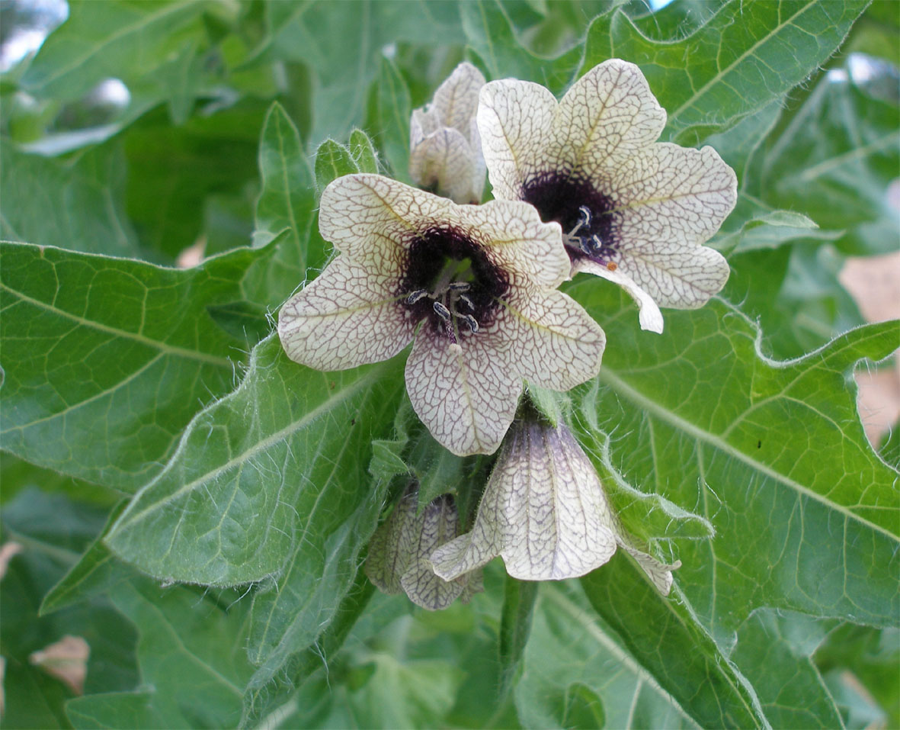
Белена чёрная

Slide 4
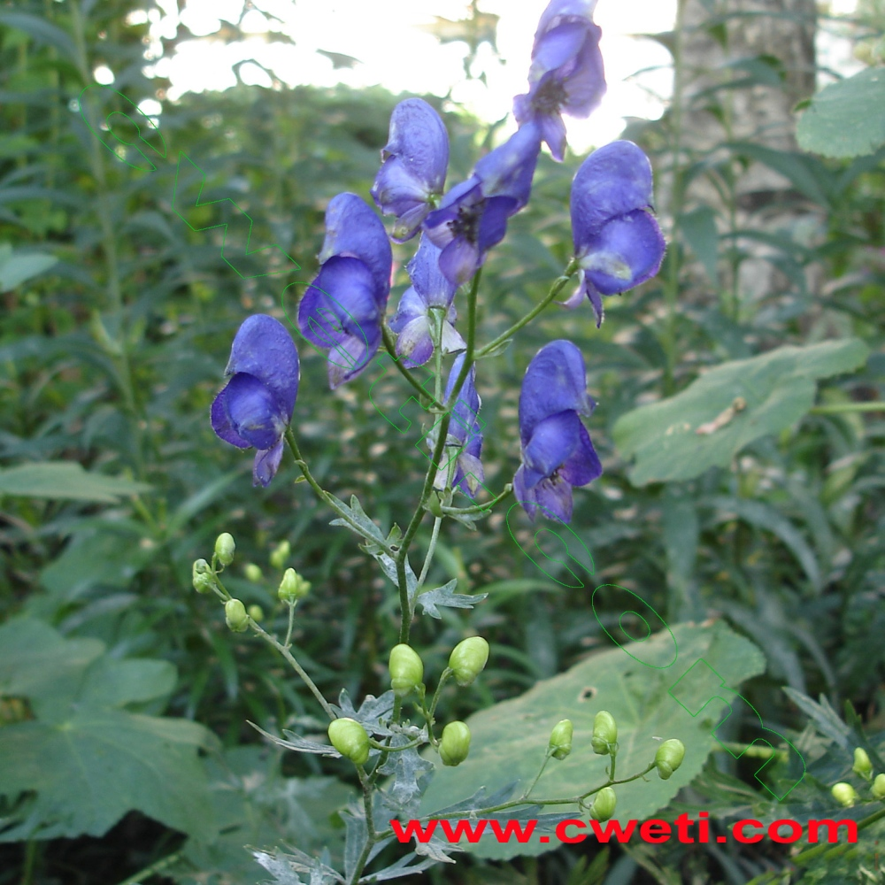
Аконит джунгарский

Slide 5
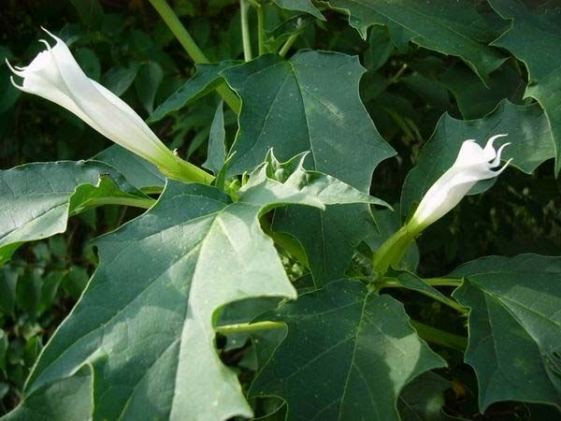
Дурман обыкновенный

Slide 6
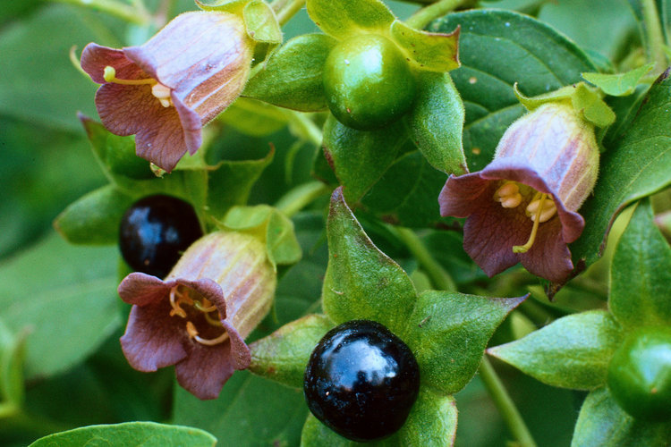
Белладона

Slide 7
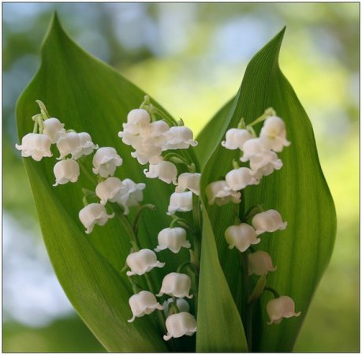
Ландыш

Slide 8
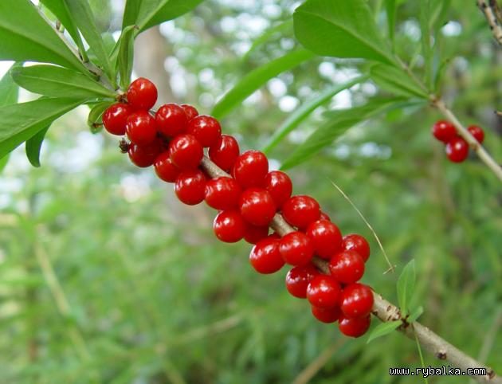
Волчье лыко

Slide 9
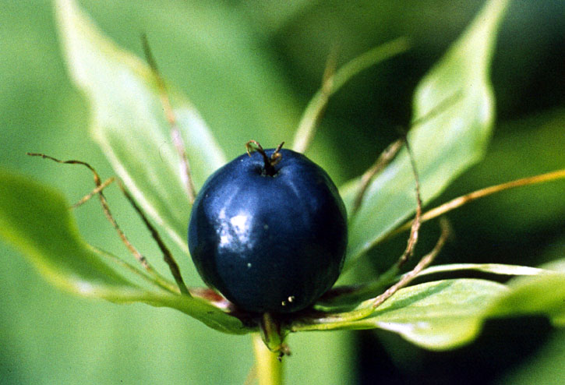
Вороний глаз

Slide 10
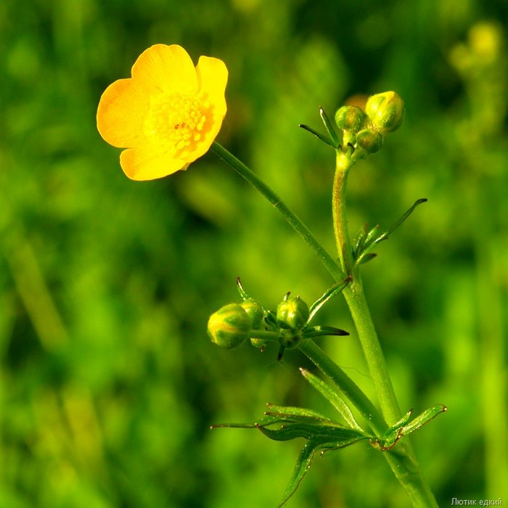
Лютик едкий

Slide 11
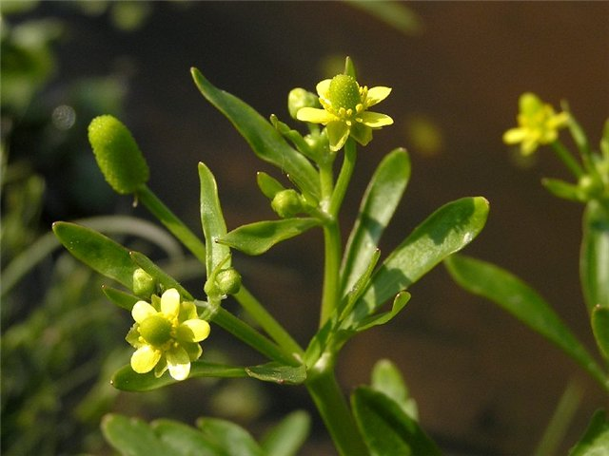
Лютик ядовитый

Slide 12
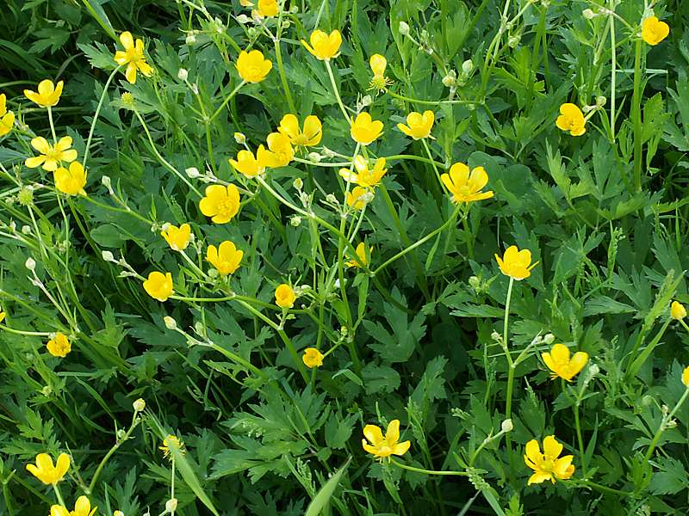
Лютик ползучий

Slide 13
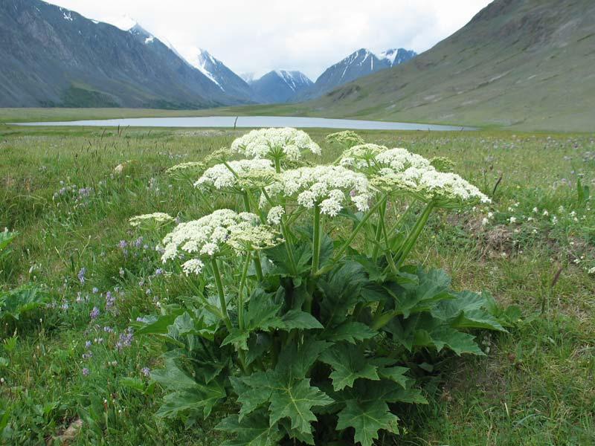
Борщевик

Slide 14
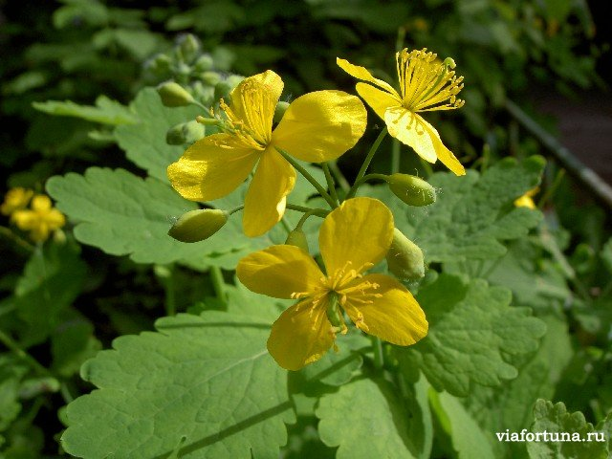
Чистотел

Slide 15
Внимание : ядовитые грибы!

Slide 16
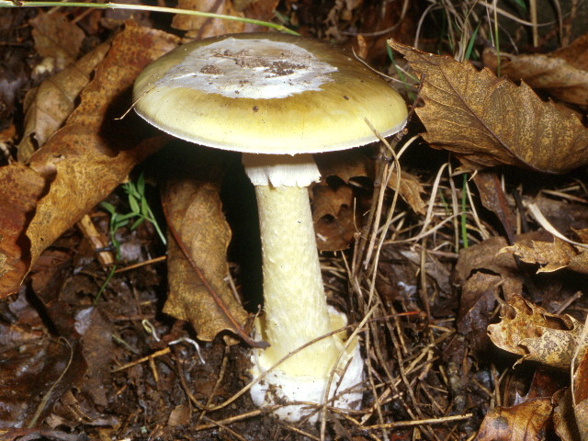
Бледная поганка

Slide 17
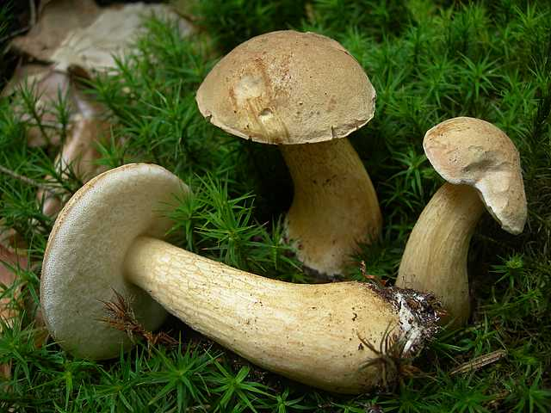
Желчный гриб

Slide 18
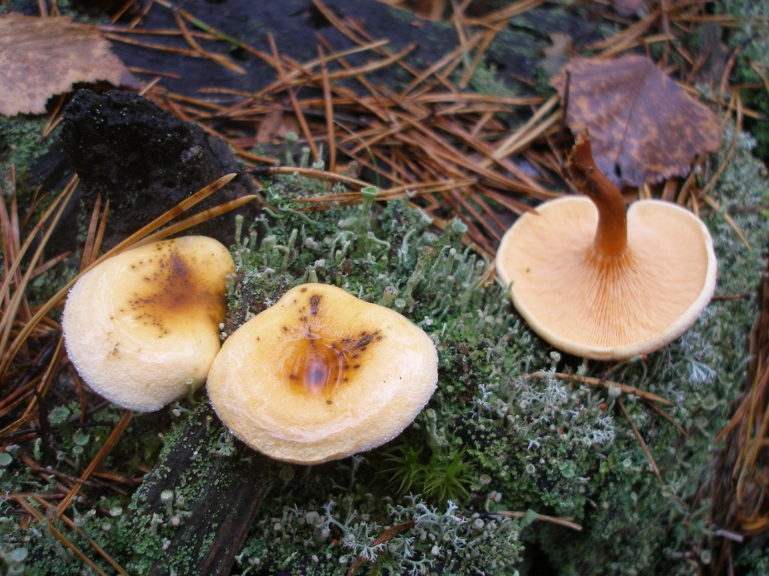
Лисичка южная

Slide 19
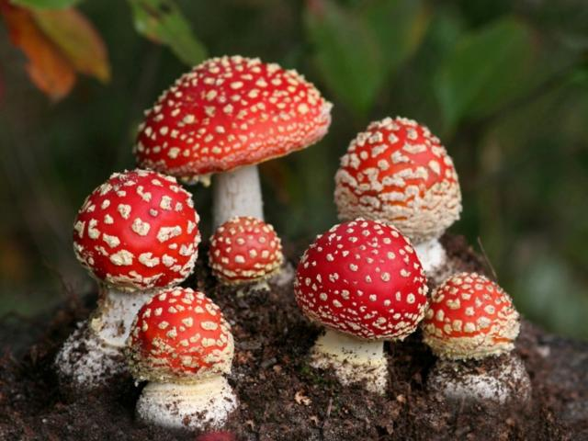
Мухомор

Slide 20
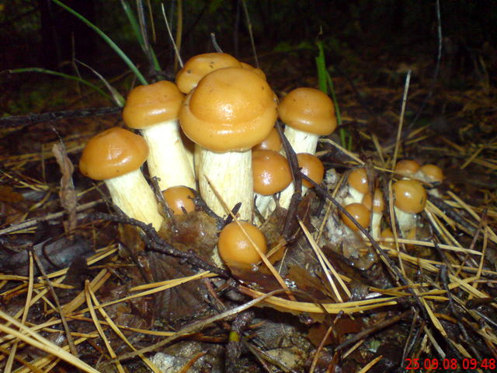
Ложный опёнок

Slide 21
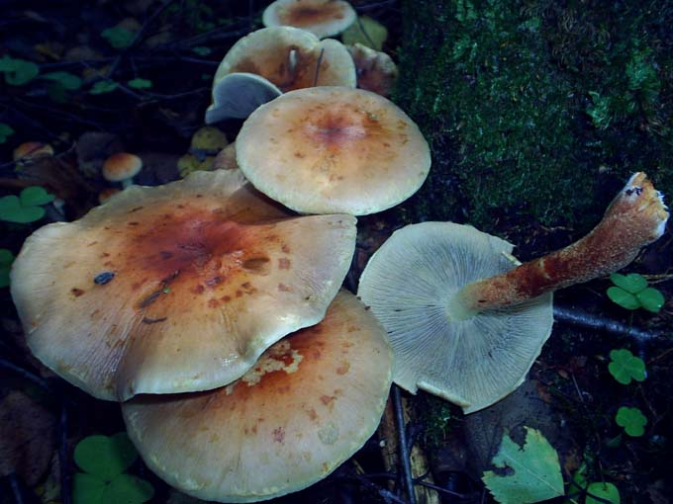
Валуй ложный

Slide 22
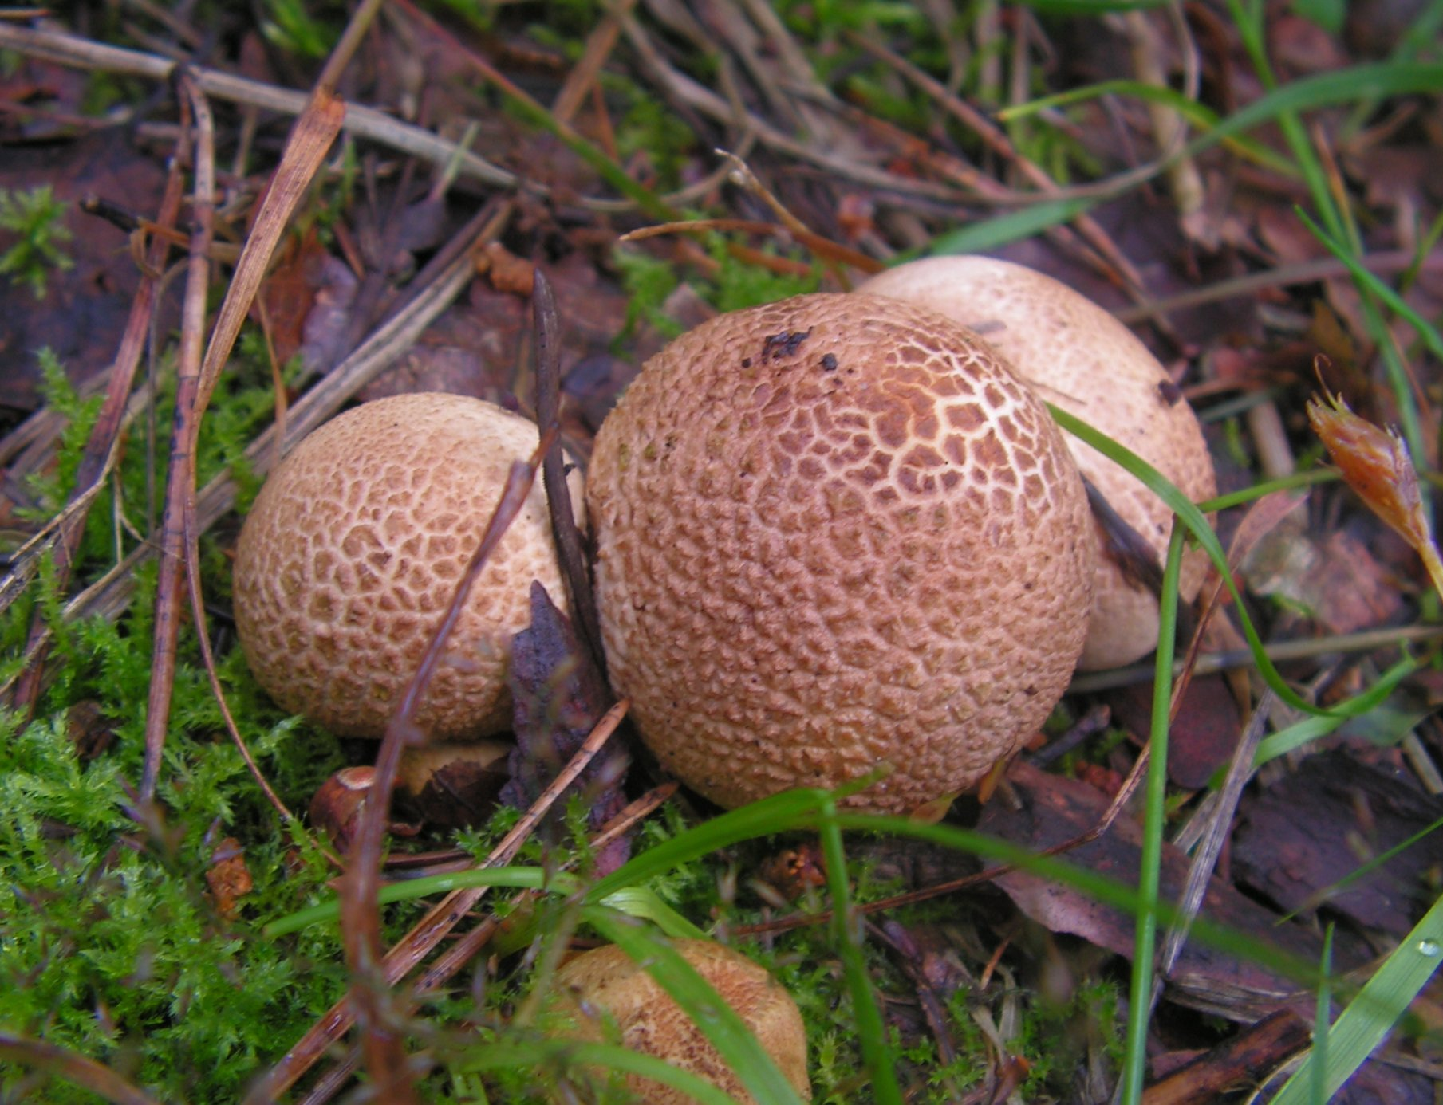
Ложнодождевик

